Slide 1
Основы политологии

Slide 2
Понятие политики. Каждый человек так или иначе соприкасается с миром политики: работая, обучаясь в школе или университете, голосуя на выборах, приходя в государственное учреждение или обращаясь в общественную организацию. Но на вопрос «Что же такое политика?» люди, как правило, отвечают по-разному.
icon-persona
Понятие «политика» было введено древнегреческим философом Аристотелем (IV в. до н. э.). Именно от Аристотеля берёт своё начало традиция определять политику как государственные или общественные дела.

Slide 3
Аристотель считал, что совместная жизнь людей развивается от семьи к общине, а от общины к государству (в Древней Греции государства назывались полисами). Государство становится формой совместной жизни людей. Поэтому главная задача политики состоит в том, чтобы найти лучшие способы управления государством.
В конце ХIХ — начале ХХ в. начала складываться особая наука — политология (в пер. с греч. πολιτικός — общественный и λόγος — учение, слово). Эта наука выделила знание о политике в отдельный предмет, стала глубоко изучать политику как особую сферу деятельности в обществе.
Политика — это сфера общественных отношений и деятельность, направленная на завоевание государственной власти и её реальное осуществление. Она включает в себя борьбу за власть между разными социальными группами, преследующими собственные цели и интересы, а также деятельность по организации и изменению властных отношений в обществе и государстве.

Slide 4
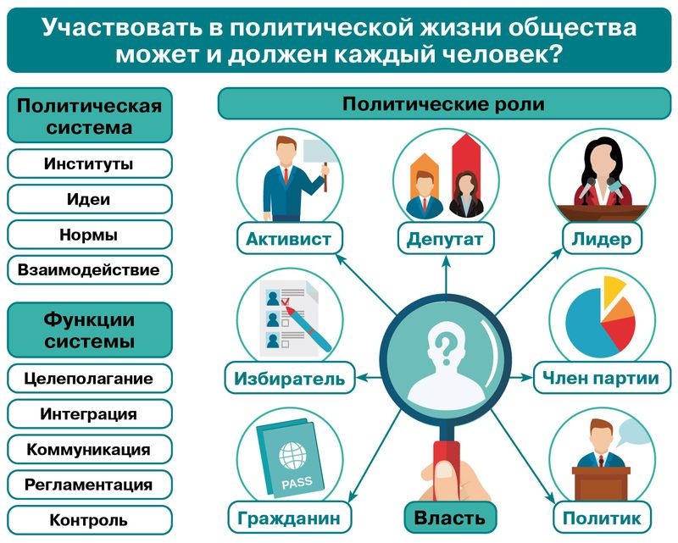

Slide 5

Теория политики : пособие для студ. учреждений высш. образования по спец. "политология" / [авт.: Н. А. Антанович и др. ; под ред. Н. А. Антанович] ; БГУ. - Минск : БГУ, 2024. - 327 с.
Ссылка на ресурс: https://elib.bsu.by/handle/123456789/319325
Изложены ключевые положения теории политики как научной дисциплины, раскрыты основные политические теории и парадигмы ХХ–ХХI вв., объяснена суть политики и власти, государства как института политической системы. Внимание уделено научному осмыслению политических идеологий, политической культуры и политической коммуникации, а также проблемам международных отношений, глобализации и геополитики в контексте теории политики. Раскрываются актуальные вопросы развития теории политики. Для студентов учреждений высшего образования по специальности «политология».

Slide 6

Политология : пособие для студентов, обучающихся на I ступени высшего образования / [Н. А. Антанович и др. ; под ред. Н. А. Антанович] ; БГУ. - Минск : БГУ, 2022. - 231 с.
Раскрывается сущность политики и институтов политической системы с позиций сравнительного подхода, норм идеологии белорусского государства и конструктивной политико-правовой культуры Республики Беларусь как суверенного государства, сформировавшего собственную модель развития

Slide 7

Антанович, Нина Арсеньевна.
Политология : конспект лекций / Н. А. Антанович. - 5-е изд. - Минск : ТетраСистемс, 2013. – 157c.
В издании изложены все основные положения, включенные в Государственный стандарт по курсу "Политология". Конспект лекций подготовлен на основе обобщения современной научной и учебной литературы по политической науке. Предназначен для изучения и освоения материала при подготовке к занятиям и экзаменам. Будет полезен для самостоятельной работы.
Адресуется студентам вузов, учащимся колледжей, преподавателям.

Slide 8
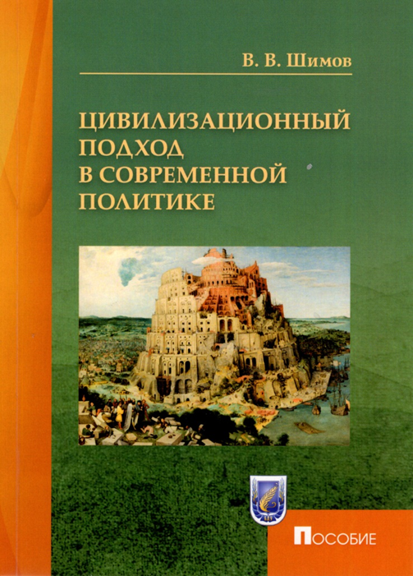
Шимов, Всеволод Владимирович.
Цивилизационный подход в современной политике : пособие для студентов учреждений высшего образования по специальности "политология (по направлениям)" / В. В. Шимов ; БГУ. - Минск : БГУ, 2022. - 95 с.
Ссылка на ресурс: https://elib.bsu.by/handle/123456789/283980
Анализируется проблема политической субъективности локальных цивилизаций в рамках современной глобальной системы международных отношений. Дается комплексное определение цивилизационного подхода для формирования у студентов глубокого понимания политических процессов, культурно-исторических оснований политических событий и конфликтов. Для студентов учреждений высшего образования, обучающихся по специальности «политология (по направлениям).

Slide 9


Политология : хрестоматия : учеб. пособие для студ. вузов по философским, политологическим и ист. спец. : в 2 ч. Ч. 1. Теория, история и методология политической науки / [сост.: Н. А. Антонович и др. ; под общ. ред. С. В. Решетникова]. - Минск : Издательский центр БГУ, 2010. - 327 с.
Политология : хрестоматия : учеб. пособие для студ. вузов по философским, политологическим и ист. спец. : в 2 ч. Ч. 2. Политические институты и процессы / [сост.: Н. А. Антонович и др. ; под общ. ред. С. В. Решетникова]. - Минск : Издательский центр БГУ, 2010. – 342c.
В данное издание включены тексты классиков политической мысли и ученых второй половины ХХ в., дополненные биографической информацией об авторах, а также кратким изложением социально-политических идей исследователей. Первая часть содержит материалы по темам «Сущность и предмет политической науки», «Этапы становления и развития политического знания», «Политическая система общества», «Политическая власть», «Политические элиты и политическое лидерство». Хрестоматия составлена в соответствии с типовой программой базового курса «Политология» для вузов Республики Беларусь.
Адресуется студентам, аспирантам и преподавателям вузов, а также всем, кто интересуется политической наукой.

Slide 10
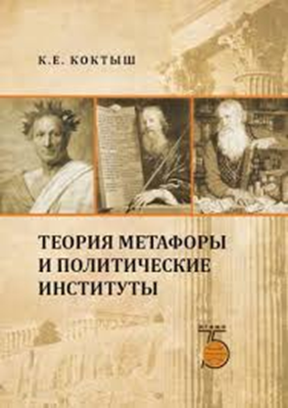
Коктыш, Кирилл Евгеньевич.
Теория метафоры и политические институты : учебное пособие / К. Е. Коктыш ; под ред. Т. А. Алексеевой ; ФГАО УВО "Московский гос. ин-т международных отношений (университет) М-ва иностранных дел Российской Федерации", Кафедра политической теории. - Москва : МГИМО-Университет, 2019. - 226 с.
В учебном пособии излагаются основные положения политической науки в парадигме структурно-функционального подхода на основе двух теорий: теории метафоры и неоинституциональной теории. Такой выбор позволяет охватить оба основных измерения политики - и формальное, задаваемое структурой институтов, и содержательное, обуславливающее смысловое наполнение политики и политического. В пособии затрагивается большинство базовых тем и актуальных дискуссий современной политической теории, представленных под собственным углом зрения. Излагаемые теоретические положения, как правило, проиллюстрированы историческими примерами, что позволяет говорить об их верификации.

Slide 11
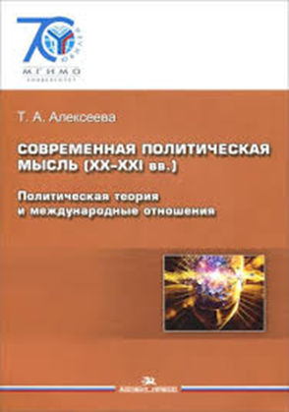
Алексеева, Татьяна Александровна.
Современная политическая мысль (XX-XXI вв.). Политическая теория и международные отношения : [учебное пособие] / Т. А. Алексеева ; Моск. гос. ин-т междунар. отношений (Ун-т) МИД России. - Изд. 2-е, испр. и доп. - Москва : Аспект Пресс, 2018. - 622 с.
Целью данного учебного пособия является знакомство магистрантов и аспирантов, обучающихся по специальностям "политология" и "международные отношения", с основными течениями мировой политической мысли в эпоху позднего Модерна (Современности). Основное внимание уделяется онтологическим, эпистемологическим и методологическим основаниям анализа современных международных и внутриполитических процессов. Особенностью курса является сочетание изложения важнейших политических теорий через взгляды представителей наиболее влиятельных школ и течений политической мысли с обучением их практическому использованию в политическом анализе, а также интерпретации "знаковых" текстов.

Slide 12

Политология : учебник для студ. вузов / [С. В. Решетников и др.] ; под ред. С. В. Решетникова. - 8-е изд. - Минск : ТетраСистемс, 2013. - 523 с.
В книге на основе системного подхода раскрывается содержание таких важнейших разделов политологии как "Теория и методология политической науки", "Политические процессы в РБ и современном мире", "Международные политические отношения и геополитика". Учебник дополнен разделом "Государственная политика и управление в РБ". Содержание учебника полностью соответствует действующей учебной программе для вузов по предмету политология.
Книга предназначена студентам, аспирантам и преподавателям вузов. Адресуется также профессиональным политикам и политологам, будет полезна тем кто занимается теорией политики.

Slide 13
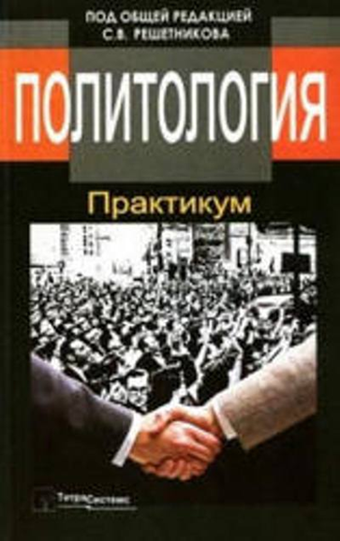
Политология : практикум : учеб. пособие для студ. учреждений, обеспеч. получение высш. образования / [Н. П. Денисюк и др.] ; под общ. ред. С. В. Решетникова. - Минск : ТетраСистемс, 2008. - 253 с
Настоящий практикум в содержательном отношении соответствует государственному образовательному стандарту и учебной программе высшей школы по курсу «Политология».
Включает обширный материал для практической работы (практические задания, тесты, тексты для самостоятельного анализа, темы рефератов и докладов).
Позволит более глубоко и прочно усвоить основные теоретические положения курса политологии, представленные в базовом конспекте лекций.
Приведен список основной и дополнительной литературы, охватывающий все темы курса.
Адресуется студентам вузов.

Slide 14

Смирнова, Анна Геннадьевна.
Образ государства во внешней политике и международных отношениях : опыт социологического исследования / А. Г. Смирнова ; [под ред. И. Ю. Киселева] ; Санкт-Петербургский гос. ун-т. - Санкт-Петербург : Издательский Дом Санкт-Петербургского гос. ун-та, 2011. - 239 с.

Slide 15
Э. Фримен, известный английский историк, писал: «История – это прошлая политика, и политика – это сегодняшняя история».

Slide 16
Спасибо за внимание
https://library.bsu.by/
Instagtam: @fmo_library

